Slide 1


Perancangan Analisis dan Manajemen Risiko Sosial Media pada Perguruan Tinggi
Menggunakan Metode Octave Allegro
(Studi Kasus: Akun Instagram Universitas Pembangunan Nasional Veteran Jakarta)
Diselesaikan Untuk Memenuhi Tugas Mata Kuliah Manajemen Risiko Teknologi Informasi
Muhammad Rio Pratama
1810512002
UNIVERSITAS PEMBANGUNAN NASIONAL VETERAN JAKARTA
2021

Slide 2


BAB I
Pendahuluan
1.1
Pendahuluan
1.2
Rumusan Masalah
1.3
Batasan Masalah
1.4
Tujuan Manajemen Risiko
1.5
Manfaat Manajemen Risiko

Slide 3
1.1 Pendahuluan
Teknologi informasi memberikan kemudahan kepada pengguna untuk mengakses informasi dengan cepat yang disediakan oleh sosial media maupun pustaka digital. Namun, teknologi informasi ini rentan terhadap tindak kejahatan seperti sabotase.
Dewasa ini, belum banyak perguruan tinggi yang melakukan risk assessment pada akun sosial media yang digunakan. Hasilnya adalah dapat berupa peretasan akun sosial media dari perguruan tinggi oleh pihak yang tidak bertanggung jawab.
Atas dasar tersebut, maka penulis melakukan manajemen risiko yang berjudul "Manajemen Risiko Sosial Media pada Perguruan Tinggi Menggunakan Metode Octave Allegro ".
Dengan adanya manajemen risiko ini, diharapkan dapat menghasilkan temuan dan rekomendasi yang dapat digunakan sebagai referensi untuk meningkatkan pengelolaan dan penilaian risiko teknologi informasi yang ada.

Slide 4
1.2 Rumusan Masalah
a. Pihak rektorat mengalami kesulitan untuk menjaga sosial media beserta aset-asetnya dalam rangka menjaga keberlangsungan proses bisnis yang sedang berlangsung.
b. Kurangnya kebijakan yang tegas mengenai pengelolaan sosial media yang ada.
c. Masih kurangnya perhatian terhadap manajemen risiko pada sosial media Instagram yang terdapat pada Universitas Pembangunan Nasional Veteran Jakarta.

Slide 5
1.3 Batasan Masalah
a. Manajemen risiko ini sangat difokuskan untuk mengelola akun sosial media Instagram dalam melindungi aset-aset penting untuk menjaga informasi dan data perguruan tinggi.
b. Manajemen risiko ini dilakukan oleh Humas Universitas Pembangunan Nasional Veteran Jakarta yang bertanggungjawab untuk mengelola akun sosial media Instagram Universitas Pembangunan Nasional Veteran Jakarta.
c. Metode yang digunakan dalam manajemen risiko ini adalah Octave Allegro.

Slide 6
1.4 Tujuan Manajemen Risiko
a. Untuk mengidentifikasi, menganalisis, dan mengelola risiko akun sosial media Instagram pada Universitas Pembangunan Nasional Veteran Jakarta dengan menggunakan Metode Octave Allegro.
b. Untuk memperbarui strategi dalam menjaga keamanan sosial media Instagram Universitas Pembangunan Nasional Veteran Jakarta.
c. Untuk membuat kebijakan manajemen risiko yang mendukung visi dan misi organisasi untuk mengurangi dampak kerugian akibat kerusakan akun sosial media Instagram Universitas Pembangunan Nasional Veteran Jakarta.

Slide 7
1.5 Manfaat Manajemen Risiko
a. Dapat mengurangi risiko kerusakan yang akan terjadi pada akun sosial media Instagram Universitas Pembangunan Nasional Veteran Jakarta dan aset-asetnya
b. Dapat meningkatkan keamanan sistem dari akun media sosial Instagram Universitas Pembangunan Nasional Veteran Jakarta.
c. Dapat mengurangi dampak kerugian akibat kerusakan sistem dari akun sosial media Instagram Universitas Pembangunan Nasional Veteran Jakarta.
d. Dapat menekankan kepada karyawan mengenai pentingnya strategi untuk menjaga keamanan akun sosial media Instagram Universitas Pembangunan Nasional Veteran Jakarta dan aset-asetnya.
e. Dapat menyadarkan karyawan akan pentingnya menjaga keamanan akun sosial media Instagram Universitas Pembangunan Nasional Veteran Jakarta dari kerusakan yang dapat menyebabkan terganggunya proses bisnis di Universitas Pembangunan Nasional Veteran Jakarta.

Slide 8

BAB II
Landasan Teori
2.1
Keamanan Informasi
2.2
Ancaman Keamanan Informasi
2.3
Manajemen Risiko
2.4
Metode Octave
2.5
Statistical Product and Service Solutions

Slide 9
2.1 Keamanan Informasi
Menurut SANS.org, keamanan informasi adalah sebuah proses dan metodologi yang dirancang dan diterapkan untuk melindungi informasi-informasi elektronik dan fisik yang bersifat rahasia, pribadi serta data yang sensitif dari akses yang tidak sah, penyalahgunaan, pengungkapan, perusakan, modifikasi, dan gangguan. Prinsip utama yang dapat digunakan untuk menjaga keamanan informasi ini yaitu dengan metode CIA yang terdiri dari confidentiality (kerahasiaan), integrity (integritas), dan availability (ketersediaan).

Slide 10
2.2 Ancaman Keamanan Informasi
Ancaman keamanan informasi adalah sebuah peristiwa yang jika terjadi, dapat menyebabkan kerusakan pada sistem dan membuat hilangnya kerahasiaan, ketersediaan, atau integritas dari sebuah informasi. Ancaman dapat berbahaya seperti modifikasi yang sengaja dilakukan terhadap informasi sensitif atau tidak disengaja seperti human error. Dalam ancaman yang terjadi ini, terdapat kerentanan (vulnerability) dari sebuah sistem yaitu kelemahan di dalam sistem yang dapat dieksploitasi oleh ancaman.

Slide 11
2.3 Manajemen Risiko
Manajemen risiko merupakan sebuah proses yang memungkinkan manajer teknologi informasi untuk menyeimbangkan biaya operasional dan biaya ekonomi untuk tindakan pengamanan dalam upaya melindungi sistem dan teknologi informasi serta data yang mendukung visi dan misi dari sebuah organisasi. Manajemen risiko secara umum merupakan proses dengan tujuan yaitu untuk mendapatkan keseimbangan antara efisiensi dan merealisasikan peluang untuk mendapatkan keuntungan dan meminimalkan kerentanan dan kerugian. Manajemen ini harus menjadi proses tanpa henti dan berulang yang terdiri dari beberapa fase, ketika diterapkan dengan benar, memungkinkan terjadinya perbaikan terus-menerus dalam pengambilan keputusan dan peningkatan kinerja.

Slide 12
2.4 Metode Octave
Octave atau akronim dari Operationally Critical Threat, Asset, and Vulnerability Evaluation adalah definisi dari komponen-komponen penting yang bersifat komprehensif dan sistematis dari konteks berbasis evaluasi risiko pada keamanan informasi. Dengan menggunakan metode Octave, sebuah organisasi dapat membuat perlindungan terhadap informasi sebagai pengambil keputusan berdasarkan CIA (Confidentiality, Integrity, Authentication). Octave merupakan seperangkat peralatan, teknik dan metode untuk penilaian dan perencanaan keamananan sistem informasi berbasis risiko.

Slide 13
2.5 Statistical Product and Service Solutions
Statistical Product and Service Solutions (SPSS) merupakan salah satu program aplikasi yang paling banyak digunakan untuk analisis statistik dalam ilmu sosial. Hal ini digunakan oleh peneliti pasar, perusahaan survei, peneliti kesehatan, pemerintah, peneliti pendidikan, organisasi pemasaran dan lain-lain. Selain analisis statistik, manajemen data (kasus seleksi, file yang membentuk kembali, membuat data turunan) dan data dokumentasi (sebuah meta data kamus disimpan di data file) adalah fitur dari perangkat lunak dasar. SPSS dapat membaca berbagai jenis data atau memasukkan data secara langsung ke dalam SPSS Data Editor. Bagaimana pun struktur dari file data mentahnya, maka data dalam Data Editor SPSS harus dibentuk dalam bentuk baris (cases) dan kolom (variables). Case berisi informasi untuk satu unit analisis, sedangkan variabel adalah informasi yang dikumpulkan dari masing-masing kasus.

Slide 14

BAB III
Tahapan Manajemen Risiko
1. Membangun Kriteria Pengukuran Risiko
5. Mengidentifikasi Skenario Ancaman
2. Mengembangkan Profil Aset Informasi
6. Mengidentifikasi Risiko
3. Mengidentifikasi Kontainer Aset Informasi
7. Menganalisis Risiko
4. Mengidentifikasi Area Masalah
8. Memilih Pendekatan Mitigasi

Slide 15


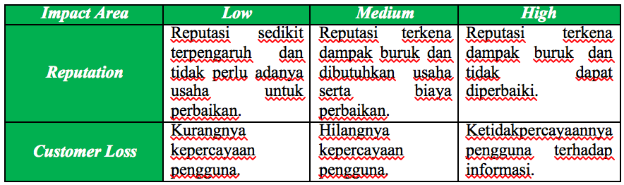
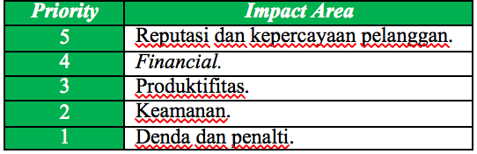
BAB IV
Pembahasan
1. Membangun Kriteria Pengukuran Risiko
Pada tahapan pertama, perlu membangun organizational drivers dari pengelolaan akun Instagram Universitas Pembangunan Nasional Veteran Jakarta. Organizational drivers ini guna memudahkan pengguna untuk melihat informasi yang disebarkan. Adapun organizational drivers dari akun Instagram Universitas Pembangunan Nasional Veteran Jakarta adalah sebagai berikut:
A. Membuka aplikasi Instagram.
B. Login dengan username dan password yang telah didaftarkan.
C. Ketikkan username upnveteranjakarta pada kolom pencarian.
Sistem menampilkan profil.
Tabel I. Impact Area dan Reputasi Kepercayaan Pelanggan.
Setelah membangun organizational drivers, maka dilakukan penentuan impact area dan memberikan nilai skala prioritas pada impact area yang ada.
Tabel II. Skala Prioritas Impact Area.

Slide 16
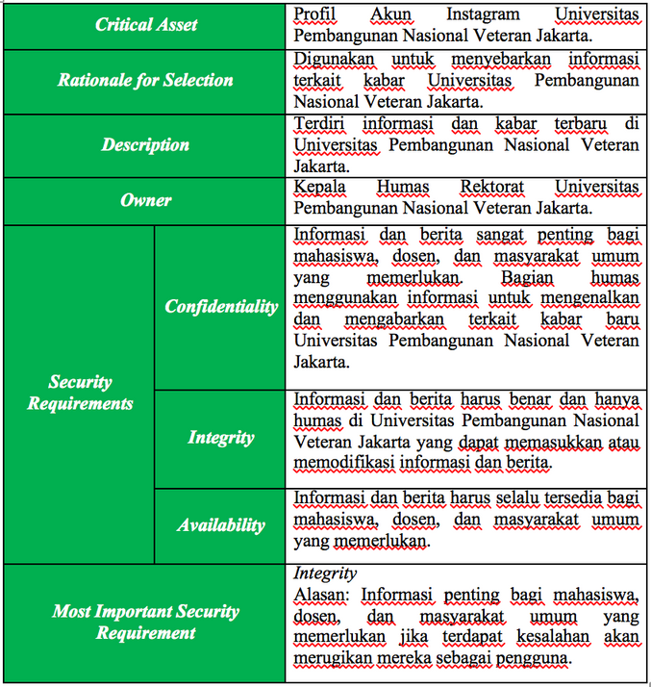
BAB IV
Pembahasan
2. Mengembangkan Profil Aset Informasi
Pada tahapan kedua, proses pengembangan information asset profile harus ditentukan informasi kritis yang berdasarkan core process, dimulai dari data audiences hingga laporan insight secara berkala. Kemudian yang harus dilakukan selanjutnya yaitu menentukan aset informasi sensitive yang dicatat pada critical asset information worksheet. Aset informasi yang dipilih harus mempertimbangkan hal-hal berikut:
A. Aset informasi yang penting dan digunakan dalam kegiatan sehari-hari.
B. Aset informasi yang jika hilang dapat mengganggu tujuan dan misi organisasi.
Dari hasil pertimbangan di atas maka informasi yang dikategorikan sebagai aset informasi dari akun Instagram Universitas Pembangunan Nasional Veteran Jakarta yang penting diantaranya yaitu profil Instagram dan data insight. Berikut contoh information asset profiling untuk profil akun Instagram Universitas Pembangunan Nasional Veteran Jakarta.
Tabel III. Informasi Asset Profilling.

Slide 17
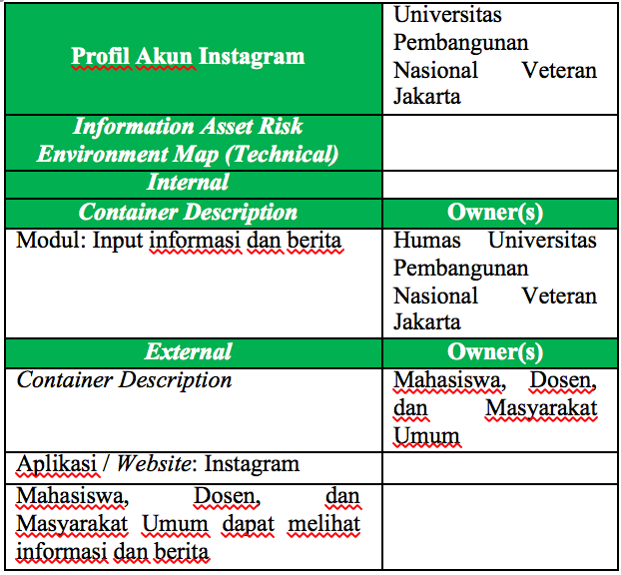
BAB IV
Pembahasan
3. Mengidentifikasi Kontainer Aset Informasi
Pada tahapan ketiga, identifikasi information asset container dibagi menjadi 3 (tiga) yaitu technical, physical dan people. Ketiga proses tersebut memiliki sisi internal dan juga eksternal yang di dapat dengan worksheet Information Asset Risk Environment Map. Berikut contoh Information Asset Risk Environment Map (Technical) dari Profil Akun Instagram Universitas Pembangunan Nasional Veteran Jakarta.
Tabel IV. Informasi Asset Risk Environtment (Technical).

Slide 18
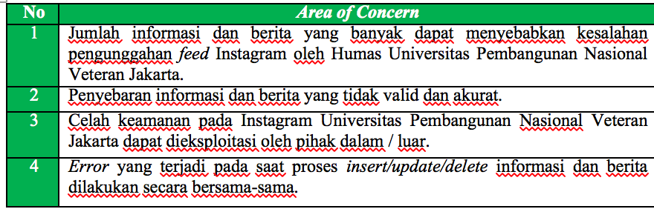
BAB IV
Pembahasan
4. Mengidentifikasi Area Masalah
Pada tahapan keempat, identifikasi areas of concern dapat dengan meninjau ulang setiap container untuk melihat dan menentukan areas of concern yang potensial dengan melakukan dokumentasi setiap areas of concern yang sudah diidentifikasi. Kemudian diperluas untuk mendapatkan threat scenarios dan didokumentasikan untuk melihat apakah mempengaruhi security requirements atau tidak.
Tabel V. Area Concern.

Slide 19
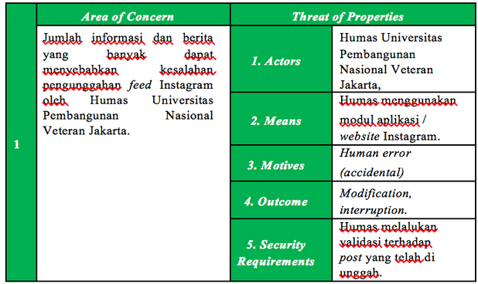
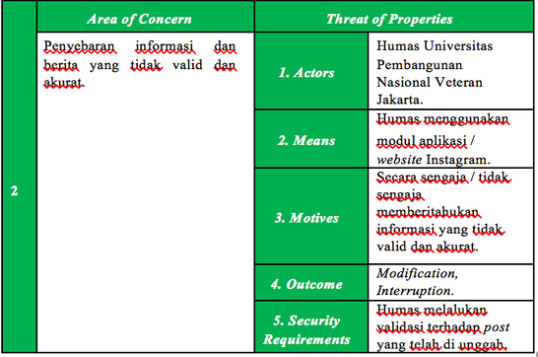
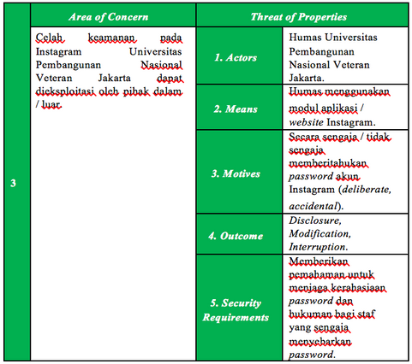
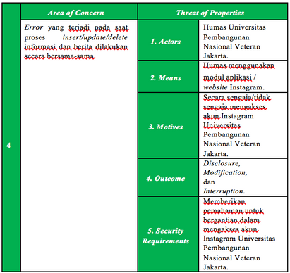
BAB IV
Pembahasan
5. Mengidentifikasi Skenario Ancaman
Pada tahapan kelima, identifikasi threat scenario yang memberikan gambaran secara rinci mengenai property dari ancaman. antara lain actor, means, motives, outcome, dan security requirement. Untuk melengkapi Information Asset Risk Worksheets pada setiap threat scenario yang umum. Berikut contoh properties of threat dari hasil perluasan dari areas of concern.
Tabel VI. Properties of Threat.

Slide 20
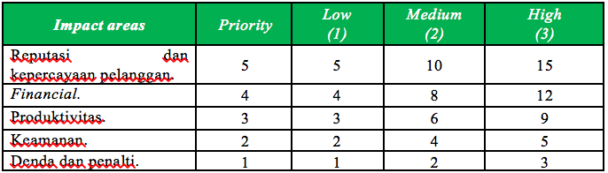
BAB IV
Pembahasan
6. Mengidentifikasi Risiko
Pada tahap keenam, identifikasi risiko untuk menentukan bagaimana threat scenario memberikan dampak baik bagi organisasi serta menentukan tingkatannya. Dilanjutkan dengan menghitung relative score untuk membantu organisasi dalam menganalisis risiko. Berikut tabel yang menunjukan cara menghitung relative score.
Tabel VII. Cara Menghitung Relative Score.

Slide 21
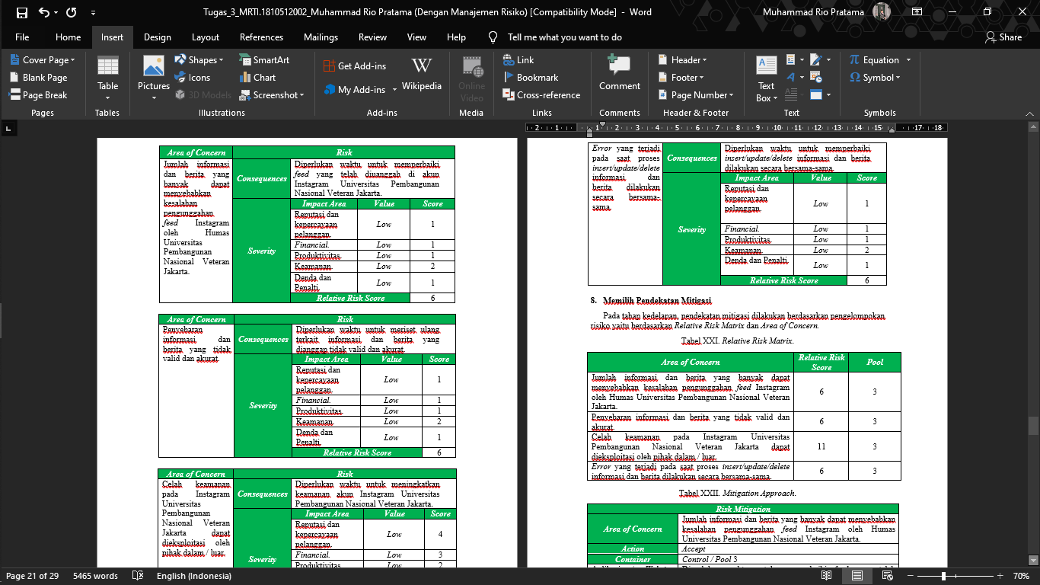
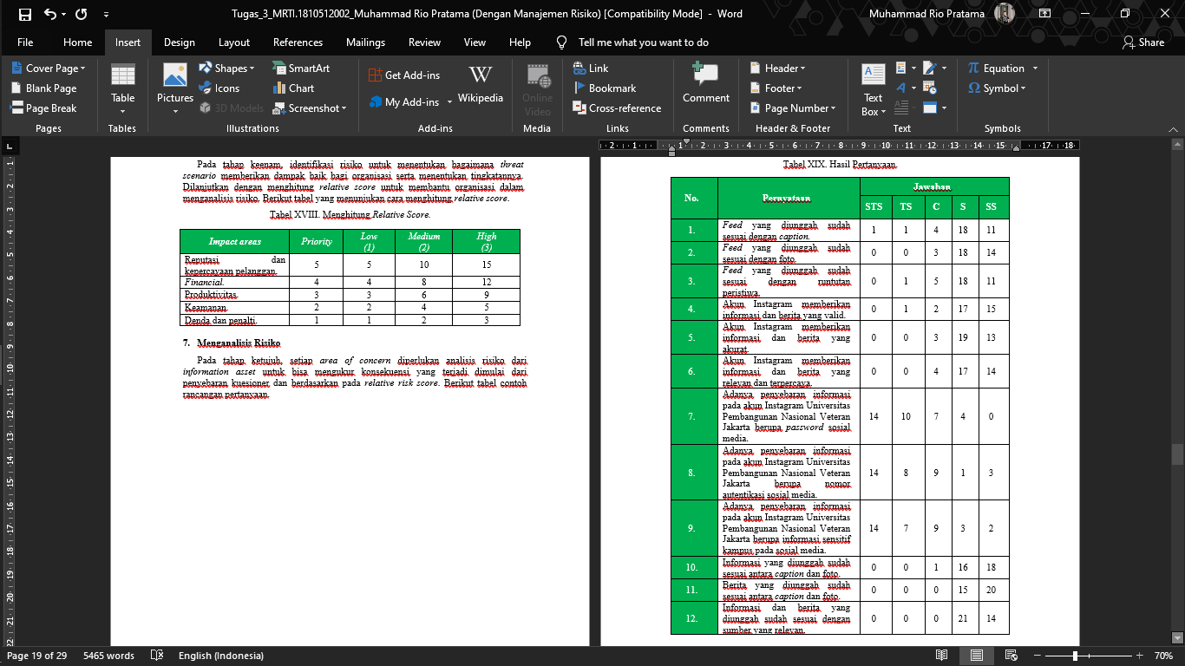
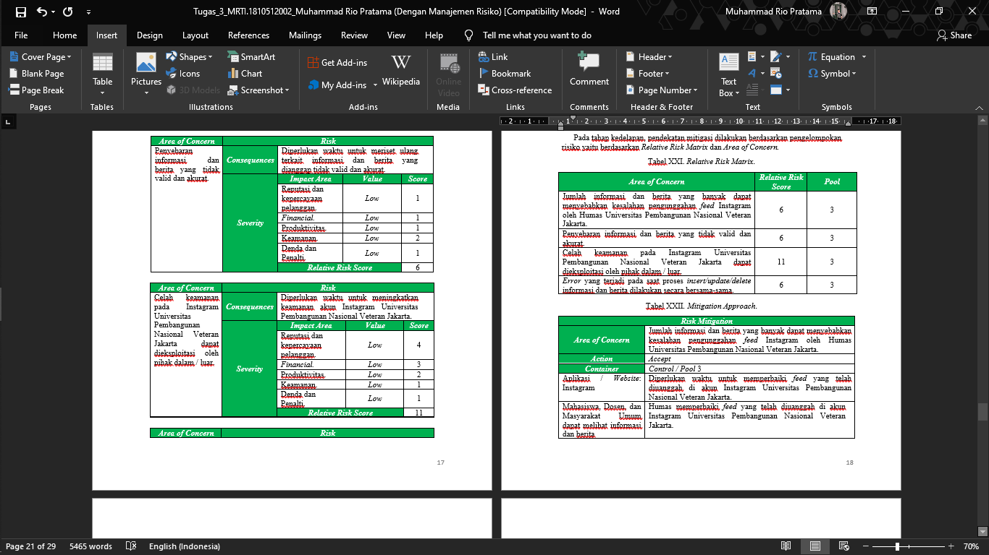
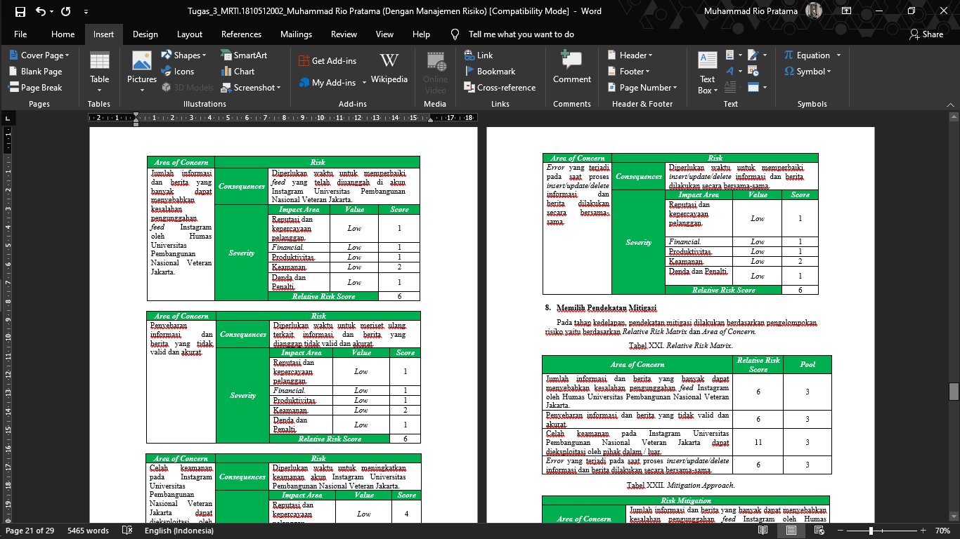
BAB IV
Pembahasan
7. Menganalisis Risiko
Pada tahap ketujuh, setiap area of concern diperlukan analisis risiko dari information asset untuk bisa mengukur konsekuensi yang terjadi dimulai dari penyebaran kuesioner dan berdasarkan pada relative risk score. Berikut tabel VIII merupakan contoh rancangan pertanyaan .
Setelah menyusun rancangan pertanyaan, maka hal yang perlu dilakukan adalah menyusun tabel analisis risiko. Adapun tabel analisis risiko ini digunakan setelah adanya data dari pertanyaan. Berikut tabel IX merupakan analisis risiko.
Tabel VIII. Rancangan Pertanyaan.
Tabel IX. Analisis Risiko.

Slide 22
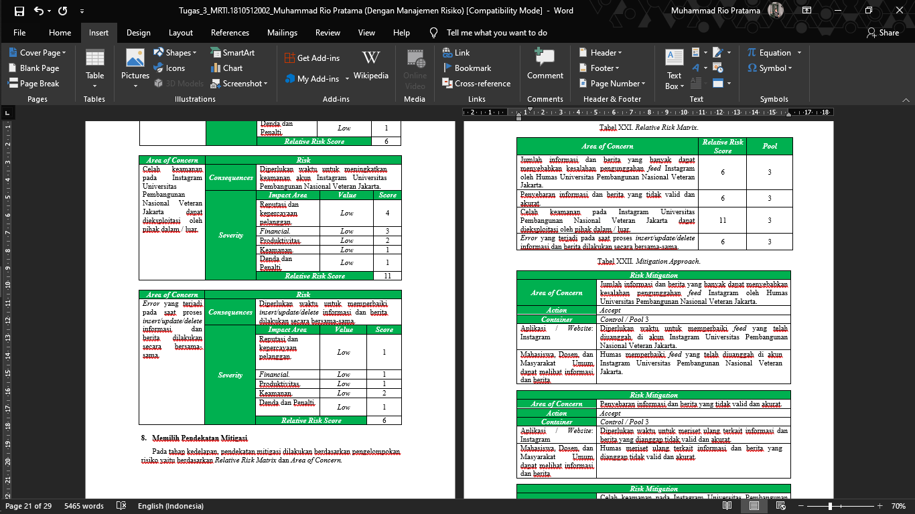
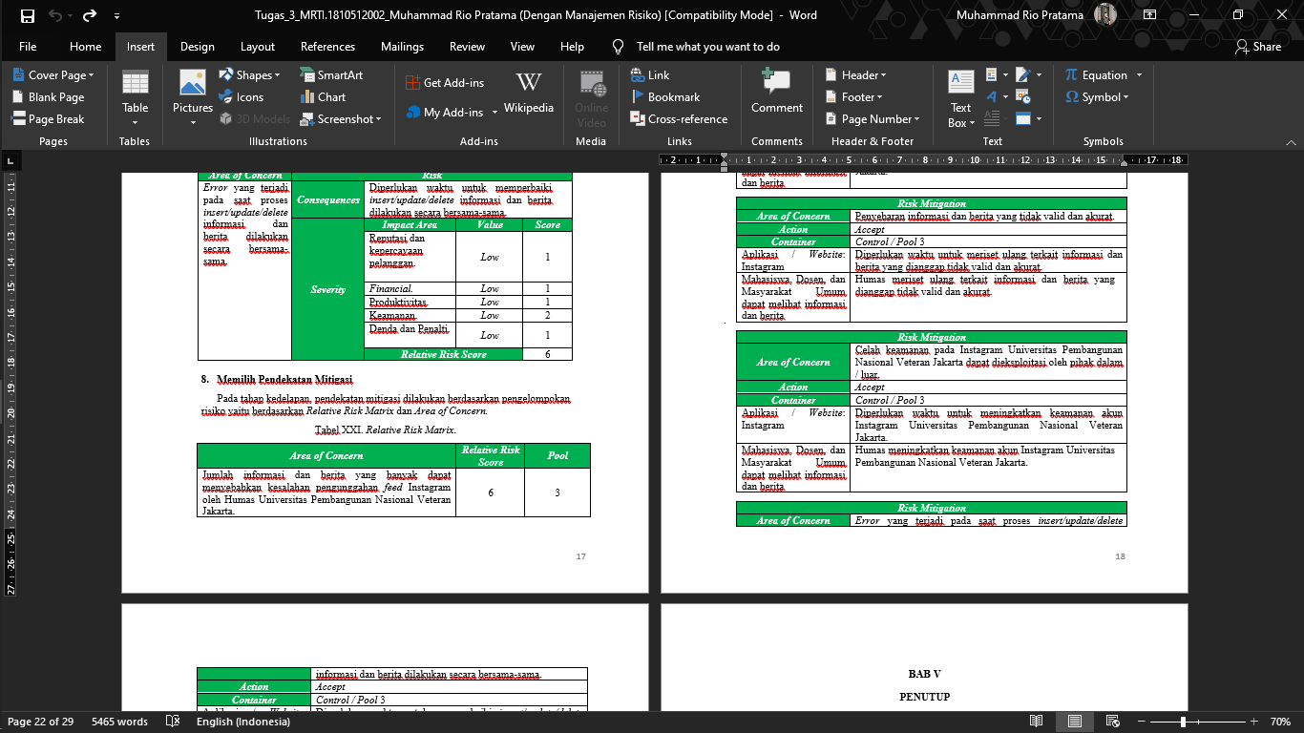
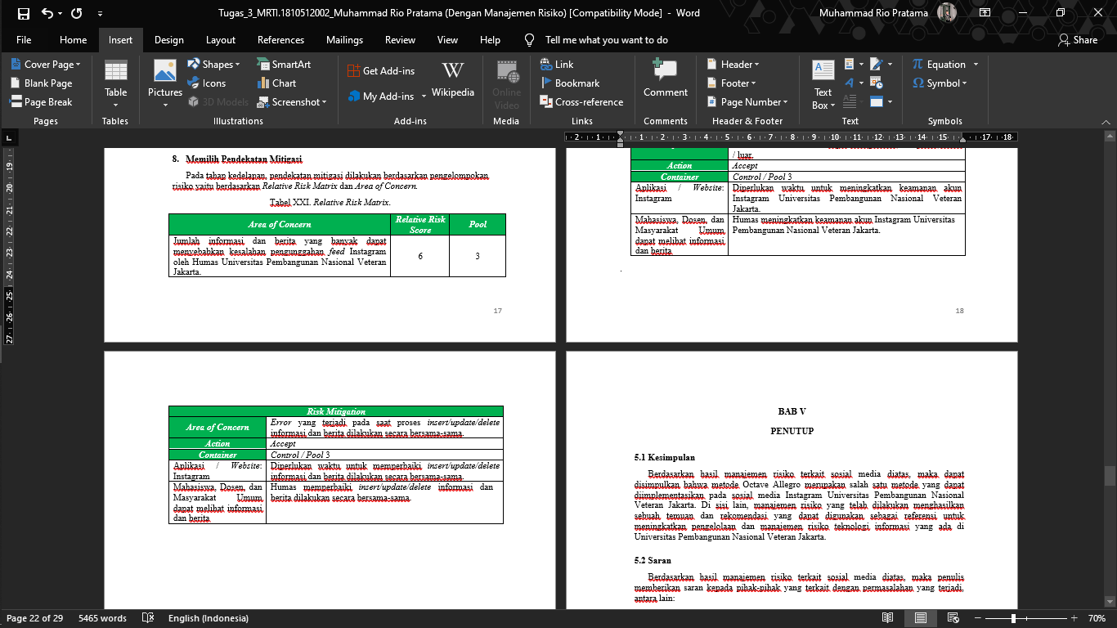
BAB IV
Pembahasan
8. Memilih Pendekatan Mitigasi
Pada tahap kedelapan, pendekatan mitigasi dilakukan berdasarkan pengelompokan risiko yaitu berdasarkan Relative Risk Matrix dan Area of Concern.
Tabel X. Relative Risk Matrix.
Tabel XI. Mitigation Approach.

Slide 23



BAB V
Penutup
5.1 Kesimpulan
5.2 Saran
Berdasarkan hasil manajemen risiko terkait sosial media diatas, maka penulis memberikan saran kepada pihak-pihak yang terkait dengan permasalahan yang terjadi, antara lain:
1.Adanya kebijakan yang tegas terkait landasan pelaksanaan proses bisnis teknologi informasi yang ada.
2.Adanya perencanaan strategis untuk menjaga aset informasi sensitif secara tepat sesuai situasi dan kondisi Universitas Pembangunan Nasional Veteran Jakarta.
3.Adanya prosedur yang berisikan langkah-langkah untuk pemulihan informasi jika ancaman benar-benar terjadi.
Berdasarkan hasil manajemen risiko terkait sosial media diatas, maka dapat disimpulkan bahwa metode Octave Allegro merupakan salah satu metode yang dapat diimplementasikan pada sosial media Instagram Universitas Pembangunan Nasional Veteran Jakarta. Di sisi lain, manajemen risiko yang telah dilakukan menghasilkan sebuah temuan dan rekomendasi yang dapat digunakan sebagai referensi untuk meningkatkan pengelolaan dan manajemen risiko teknologi informasi yang ada di Universitas Pembangunan Nasional Veteran Jakarta.

